Slide 1
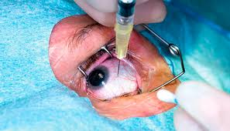
INYECCIÓN INTRAVITREA
DOCENTE: CLAUDIA ROMERO ESCOBAR
CIRUGIA DE OFTALMOLOGIA

Slide 2

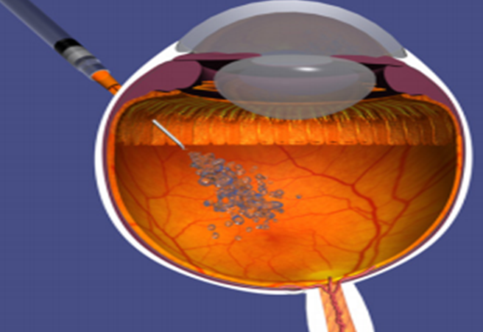
INYECCIÓN INTRAVITREA
Consiste en la aplicación de fármacos, directamente en el humor vítreo, para maximizar el efecto a nivel local y minimizar los efectos adversos.
Las inyecciones Intravítrea: deben realizarse en condiciones de asepsia para evitar complicaciones infecciosas. El lugar donde puede realizarse el procedimiento puede ser quirófano, consulta o sala de curas.

Slide 3
LA INYECCIÓN INTRAVITRIA ES UNA VÍA DE ADMINISTRACIÓN PARA DEL TRATAMIENTO DE:
Endoftalmitis.
Retinitis vírica.
Degeneración macular asociada a la edad (DMAE).
Edema macular quístico (EMQ) y diabético (EMD).
Uveítis.
Oclusiones vasculares (oclusión de la rama venosa de la retina (ORVR) u oclusión de la vena central retiniana (OVCR).
Neovascularización coroidea (NVC) secundaria a miopía patológica (MP)
Desprendimiento de retina, entre otros.

Slide 4
Secuencia del procedimiento
1. Dilatación pupilar para la visualización del fondo de ojo. Es aconsejable para control del «latido venoso» y de la «palidez» papilar, por si fuese necesaria alguna actuación posterior.
2. Anestesia tópica (estéril)
Lidocaína al 2% o colirio de anestésico (tetracaína) esteriles.
3. Limpieza ocular con Yodopovidona :
Yodopovidona al 10% para la piel de los parpados, borde palpebral y pestañas.
Yodopovidona al 5% para saco conjuntival, dejándola actuar por tres minutos.
4. Colocación del blefaróstato de Colibrí-Barraquer.
5. Medición con el compas, desde limbo hacia pars plana.
Se mide con el compás u otro elemento de medición, la distancia desde el limbo y hacia pars-plana (La pars plana está situada en la parte más periférica de la retina), aproximadamente 3,5 mm en ojos afáquicos (ausencia de cristalino en el ojo) o pseudofáquicos (se le ha extirpado el cristalino y sustituido por un lente intraocular) y de 4 mm en ojos fáquicos (Faquico significa que el ojo conserva el cristalino) .

Slide 5
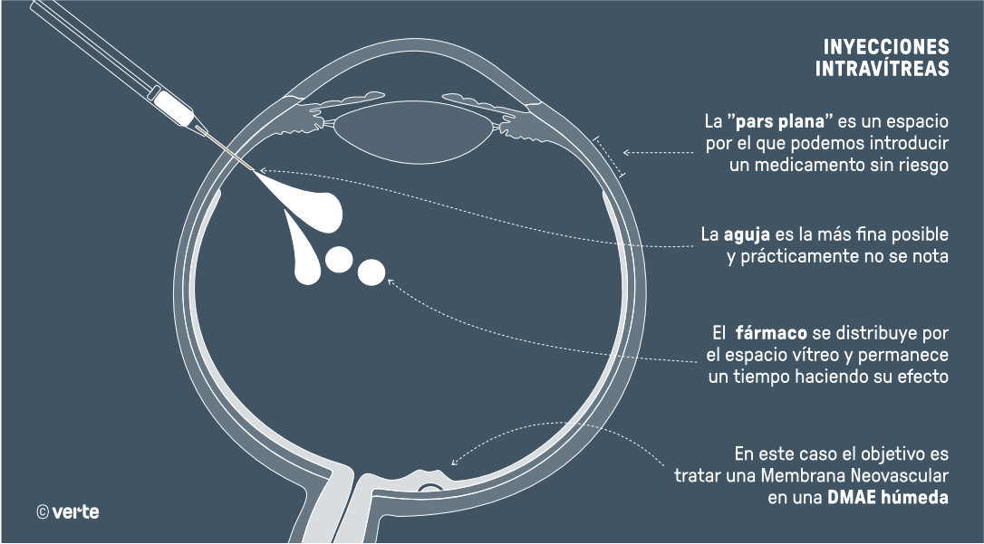

Slide 6
6. Indicar al paciente la posición del globo Ocular.
Se indicara al paciente que mire hacia arriba y al lado contrario al punto de la inyección.
La aplicación se realiza en el cuadrante temporal inferior. Algunos recomiendan la inyección en los cuadrantes inferiores como prevención de un posible fenómeno de Bells durante el procedimiento. Se debe evitar las 3 y 9 horas por la localización de las arterias ciliares.
7. Movilización de la conjuntiva en el punto a inyectar con pinza o Aplicador.
A efecto de impedir la coincidencia del orificio conjuntival y escleral, se traslada unos milímetros la conjuntiva con un aplicador estéril o con una pinza, con el máximo cuidado para impedir una hemorragia subconjuntival. Más aún, en paciente anticoagulados.
8. Inserción de la aguja.
Perpendicularmente a través de la esclera con la punta hacia el centro del globo para evitar dañar el cristalino. Tener especial cuidado en no contaminar la aguja por contacto.
9. Inyección del producto.
De 0,05 a máximo 0,1 ml del fármaco, suavemente para evitar efecto difusor.

Slide 7
9. Extracción suave de la aguja.
Se puede utilizar un aplicador o el mismo instrumento de medición por el lado opuesto, para prevenir el reflujo del fármaco o vítreo acuoso, y el sangrado posterior.
10. Administración colirio antibiótico de amplio espectro.
Tras la aplicación de la infiltración y durante unos días después del procedimiento.
Por ejemplo Ofloxacina o ciprofloxacino, 2 gotas cada 8 horas entre 3 y 5 días posteriores a la inyección.
11. Exploración de la percepción luminosa y visión de objetos.
En caso de ser necesario se valorara la perfusión de la arteria centra de la retina, se puede hacer con oftalmoscopio indirecto o con lámpara de hendidura y lente de no contacto.

Slide 8
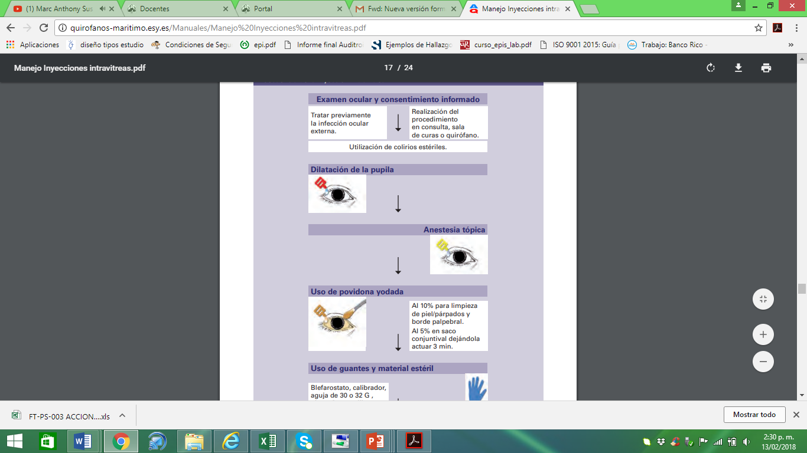
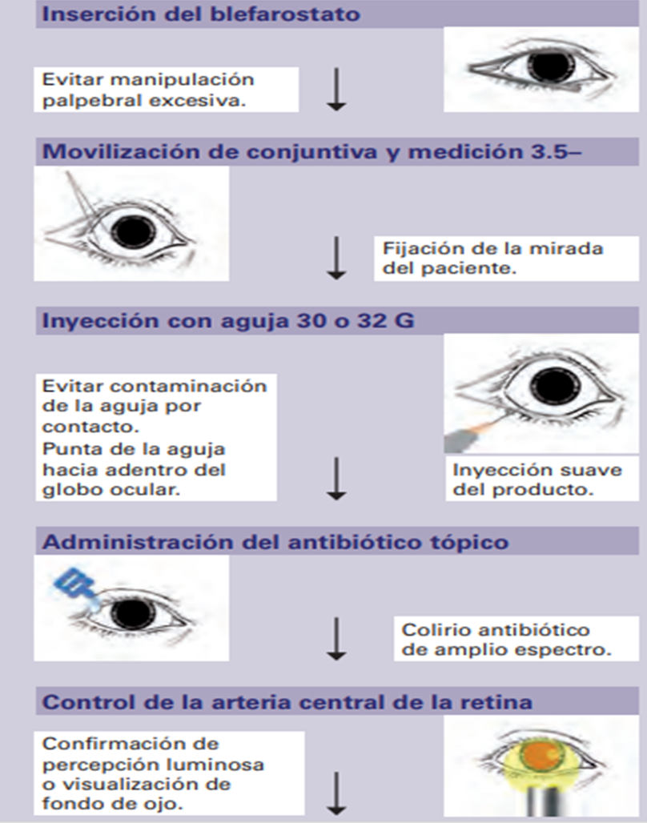

Slide 9
